Slide 1
第8章 数值优化
求无约束单变量和多变量函数局部极值的基本方法

Slide 2
单变量函数的局部极值
定义8.1 如果存在包含p的开区间I，使得对所有x∈I，有f(p)≤f(x)，则称函数f 在x=p处有局部极小值。类似地，如果对所有x∈I，有f(p)≥f(x)，则称函数f 在x=p处有局部极大值。如果f 在点x=p处有局部极大值或极小值，则称f 在点x=p处有局部极值。

Slide 3
单调性的定义和判定
定义8.2 设f (x)定义在区间I上。
  若对所有x₁<x₂，当x₁, x₂∈I时有f(x₁)<f(x₂)，则称f 在区间I上递增。
  若对所有x₁<x₂，当x₁, x₂∈I时有f(x₁)>f(x₂)，则称f 在区间I上递减。
定理8.1 设f (x) 在区间I=[a,b]上连续，并在(a,b)上可微。
  若对所有x∈(a,b)有f ’(x) >0，则f (x)在 I上递增。
  若对所有x∈(a,b)有f ’(x) <0，则f (x)在 I上递减。

Slide 4
驻点和一阶导数测试
定理8.2 设f(x)定义在区间I=[a, b]上，并在内点p∈(a, b)处有局部极值。若f(x)在x=p处可微，则f ’(p)=0。
定理8.3 设f(x) 在I=[a, b]上连续，并设除x=p处外， f ’(x)对所有x∈(a, b)都有定义。
  若在(a, p)上f ’(x)<0，而在(p, b)上f ’(x)>0，则f(p)是局部极小值。
  若在(a, p)上f ’(x)>0，而在(p, b)上f ’(x)<0，则f(p)是局部极大值。

Slide 5
二阶导数测试
定理8.4 设f在区间[a, b]上连续，并且f ’和f ’’在区间(a, b)上有定义。又设p∈(a, b)是驻点，即f ’(p)=0。
  若f ’’(p)>0，则f(p)是f 的一个局部极小值。
  若f ’’(p)<0，则f(p)是f 的一个局部极大值。
  若f ’’(p)=0，则结果不确定。

Slide 6
分类搜索方法
直接法是一种数值方法
这种方法的基本思想是迭代，通过迭代产生一个点序列{ X^{(k)} }，使之逐步接近最优点
只用到目标函数，通过对函数多次求值来求函数f(x)在给定区间上的一个局部极小值
要尽量减少函数求值的次数，确定在哪里求f(x)值的好策略非常重要
如黄金分割搜索法、Fibonacci搜索法、随机搜索法

Slide 7
搜索法必须满足的条件
使用这些方法来求f(x)的极小值必须满足特定的条件，以保证在给定的区间内有合适的极小值
这个特定条件就是函数f(x)在给定区间中是单峰的
定义8.3 如果存在唯一的p∈I，使得
  （1） f(x)在[a, p]上递减，
  （2） f(x)在[p, b]上递增，
  则函数f(x)在I=[a, b]上是（下）单峰的。

Slide 8
黄金分割搜索法（0.618法）
如果已知f(x)在[a,b]上是（下）单峰的，则有可能找到该区间的一个子区间，f(x)在该子区间上取得极小值
选择两个内点c<d，这样就有a<c<d<b。f(x)的单峰特性保证了函数值f(c)和f(d)小于max{f(a), f(b)}
出现两种情况：

Slide 9
黄金分割搜索方法的决策过程
y=f(x)
y=f(x)
a
c
p
d
b
a
c
p
d
b
如果f(c)≤f(d)，则从右侧压缩，使用[a,d]
如果f(c)>f(d)，则从左侧压缩，使用[c,b]

Slide 10
黄金分割法原理
设函数 f (x) 在闭区间 [a, b] 上是（下）单峰函数，即在 (a, b) 内 f (x) 有唯一的极小点p，在p的左边 f (x) 严格单调下降，在p的右边f (x)严格单调上升。那么对于(a, b)内任意两点c＜d，如果 f (c)＜ f (d)，则p ∈[a, d]；否则p ∈[c, b]

Slide 11
黄金分割法（续1）
选择内点c和d，使得区间[a,c]与[d,b]对称，即b-d=c-a，其中
c=a+(1-r)(b-a)=ra+(1-r)b (3)
d=b-(1-r)(b-a)=(1-r)a+rb (4)
并且1/2<r<1（保证c<d）
希望r在每个子区间上保持为常数，且旧的内点中有一个成为新子区间的一个内点，而另一个则成为新子区间的一个端点
在每次迭代中只需要找一个新的点，则只需要一次新的函数求值计算

Slide 12
比例因子的选择
设f(c₀)≤f(d₀)，则从右侧压缩，使用[a₀,d₀]，即取a₁=a₀，b₁=d₀和d₁=c₀，则需要再求一个新的点c₁
0
1-r
r
1
a₀
c₀
d₀
b₀
a₁
c₁
d₁
b₁
因为1/2<r<1（保证c<d），故取

Slide 13
给定下单峰区间 [a, b] 及控制误差ε＞0, 黄金分割法(0.618法)的迭代步骤
取 d = a + 0.618 (b - a), f₂ = f (d), 转向②.
取 c = a + 0.382 (b - a), f₁ = f (c), 转向③.
若 | b – a |＜ε , 则取p = (a + b )/2, 停. 否则转向④.
若f₁＜ f₂ , 则取b = d , d = c, f₂ = f₁ , 转向②;
若f₁= f₂ , 则取a = c, b = d, 转向①;
若f₁＞f₂ , 则取a = c, c= d, f₁ = f₂ , 转向⑤.
取 d = a + 0.618 (b - a), f₂= f (d), 转向③.

Slide 14
黄金分割搜索法（续2）
第一次迭代中进行了两次函数求值，而在后续的每次迭代中则只进行一次函数求值
r的值对每个子区间相同，当|b_{k}-a_{k}|<ε或|f(b_{k})-f(a_{k})|<ε时，迭代结束，取[a_{k},b_{k}]的中点为所求最小值点。其中ε是预定义的容差
例8.2

Slide 15
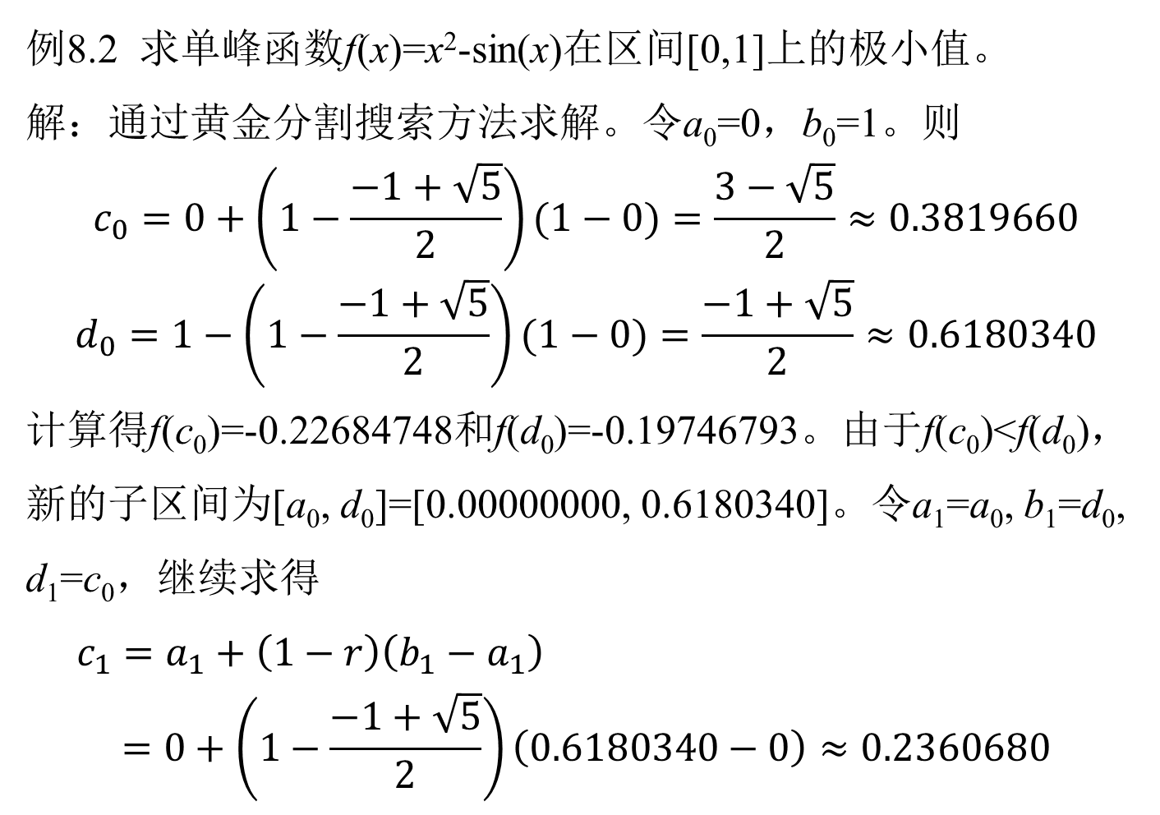
例8.2 求单峰函数f(x)=x²-sin(x)在区间[0,1]上的极小值。
解：通过黄金分割搜索方法求解。令a₀=0，b₀=1。则
$$c_{0}=0+\left(1−\frac{−1+\sqrt{5}}{2}\right)(1−0)=\frac{3−\sqrt{5}}{2}≈0.3819660$$
$$d_{0}=1−\left(1−\frac{−1+\sqrt{5}}{2}\right)(1−0)=\frac{−1+\sqrt{5}}{2}≈0.6180340$$
计算得f(c₀)=-0.22684748和f(d₀)=-0.19746793。由于f(c₀)<f(d₀)，新的子区间为[a₀, d₀]=[0.00000000, 0.6180340]。令a₁=a₀, b₁=d₀,
d₁=c₀，继续求得
$c_{1}=a_{1}+\left(1−r\right)\left(b_{1}−a_{1}\right)$
$$=0+\left(1−\frac{−1+\sqrt{5}}{2}\right)\left(0.6180340−0\right)≈0.2360680$$

Slide 16
计算并比较f(c₁)和f(d₁)，确定新的子区间并继续迭代过程。得到下表的（部分）计算结果：
k | a_{k} | c_{k} | d_{k} | b_{k} | f(c_{k}) | f(d_{k})
0 | 0.0000000 | 0.3819660 | 0.6180340 | 1 | -0.22684748 | -0.19746793
1 | 0.0000000 | 0.2360680 | 0.3819660 | 0.6180340 | -0.17815339 | -0.22684748
2 | 0.2360680 | 0.3819660 | 0.4721360 | 0.6180340 | -0.22684748 | -0.23187724
3 | 0.3819660 | 0.4721360 | 0.5278640 | 0.6180340 | -0.23187724 | -0.22504882
4 | 0.3819660 | 0.4376941 | 0.4721360 | 0.5278640 | -0.23227594 | -0.23187724
5 | 0.3819660 | 0.4164079 | 0.4376941 | 0.4721360 | -0.23108238 | -0.23227594
6 | 0.4164079 | 0.4376941 | 0.4508497 | 0.4721360 | -0.23227594 | -0.23246503
⁞ | ⁞ | ⁞ | ⁞ | ⁞ | ⁞ | ⁞
21 | 0.4501574 | 0.4501730 | 0.4501827 | 0.4501983 | -0.23246558 | -0.23246558
22 | 0.4501730 | 0.4501827 | 0.4501886 | 0.4501983 | -0.23246558 | -0.23246558
23 | 0.4501827 | 0.4501886 | 0.4501923 | 0.4501983 | -0.23246558 | -0.23246558

Slide 18
斐波那契（Fibonacci）搜索法
r的值不是常数，而且子区间数（迭代数）是由指定的容差决定的
斐波那契（Fibonacci）序列基于公式：
F₀=0, F₁=1, F_{n}=F_{n-1}+F_{n-2}
即{F_{k}}={0,1,1,2,3,5,8,13,21,…}
设函数 f (x) 在闭区间 [a₀, b₀] 上是单峰函数，选择1/2<r₀<1，使内点c₀和d₀可以在下一个子区间上使用，从而只需一次新的函数求值计算

Slide 19
比例因子的确定
设f(c₀)≤f(d₀)，则从右侧压缩，使用[a,d]，即取a₁=a₀，b₁=d₀和d₁=c₀，则需要再求一个新的点c₁
为子区间[a₁,b₁]选择r₁(1/2<r₁<1)，使得
1-r₀
r₀
2r₀－1
1-r₀
a₀
c₀
d₀
b₀
r₁
1-r₁
a₁
c₁
d₁
b₁

Slide 20
由Fibonacci数列，将r₀=F_{n-1}/F_{n}，n≥4代入r₁，得
因为有F_{n}=F_{n-1}+F_{n-2} ，Fibonacci搜索从r₀=F_{n-1}/F_{n}开始，对k=1,2,…,n-3，用r_{k}=F_{n-1-k}/F_{n-k}。注意r_{n-3}=F₂/F₃=1/2，因此这一步无需增加新的点。整个过程总共需要 (n-3)+1=n-2步。将第k个子区间的长度按因子 r_{k}=F_{n-1-k}/F_{n-k}缩减，得到第(k+1)个子区间。最后一个子区间的长度为

Slide 21
如果极小值横坐标的容差为ε，则需要找到最小的n，使得
按要求，由如下公式可找到第k个子区间[a_{k},b_{k}]的内点c_{k}和d_{k}
其中的n由上面不等式求得

Slide 22
区别常数的设置
每次迭代需要确定两个新的内点，一个来自前一次的迭代，另一个重新计算。当r₀=F₂/F₃=1/2时，两个内点将在区间中点重合。为区分它们，引入一个小的区别常数e。当求c_{k}和d_{k}的时候，r_{k}=1/2+e，则(1-r_{k})=1/2-e
例8.3

Slide 23
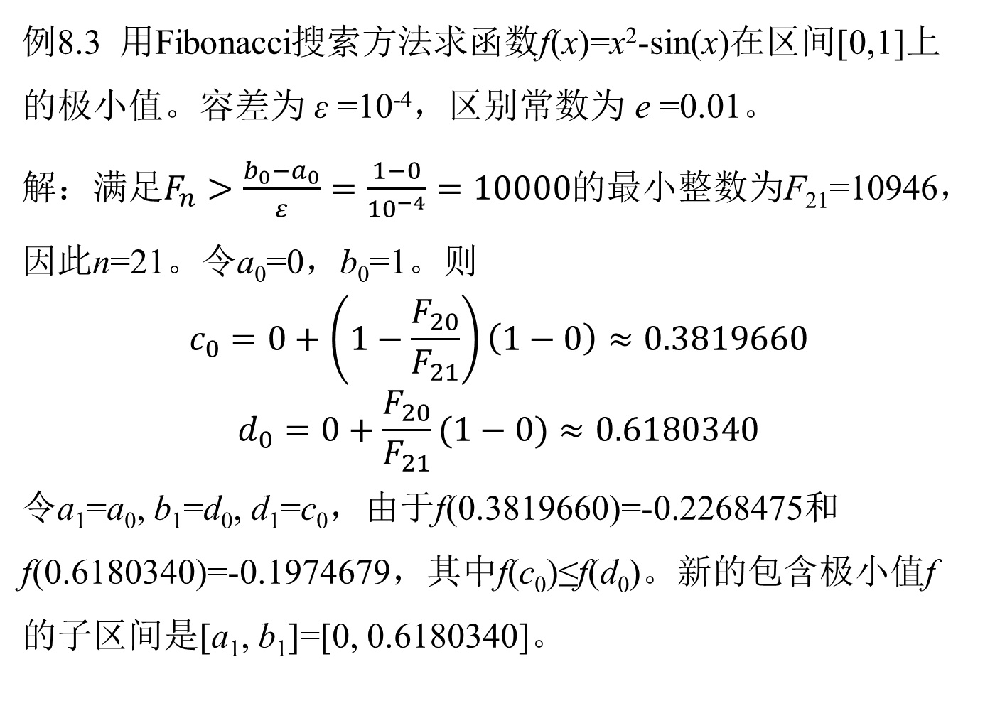
例8.3 用Fibonacci搜索方法求函数f(x)=x²-sin(x)在区间[0,1]上的极小值。容差为 ε =10⁻⁴，区别常数为 e =0.01。
解：满足$F_{n}>\frac{b_{0}−a_{0}}{ε}=\frac{1−0}{{10}^{−4}}=10000$的最小整数为F₂₁=10946，因此n=21。令a₀=0，b₀=1。则
$$c_{0}=0+\left(1−\frac{F_{20}}{F_{21}}\right)\left(1−0\right)≈0.3819660$$
$$d_{0}=0+\frac{F_{20}}{F_{21}}(1−0)≈0.6180340$$
令a₁=a₀, b₁=d₀, d₁=c₀，由于f(0.3819660)=-0.2268475和f(0.6180340)=-0.1974679，其中f(c₀)≤f(d₀)。新的包含极小值f 的子区间是[a₁, b₁]=[0, 0.6180340]。

Slide 24
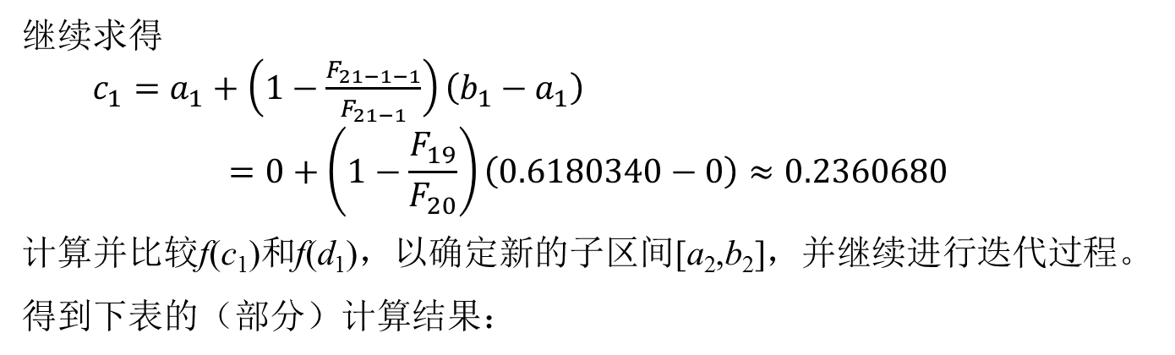
继续求得
$c_{1}=a_{1}+\left(1−\frac{F_{21−1−1}}{F_{21−1}}\right)\left(b_{1}−a_{1}\right)$
$$=0+\left(1−\frac{F_{19}}{F_{20}}\right)\left(0.6180340−0\right)≈0.2360680$$
计算并比较f(c₁)和f(d₁)，以确定新的子区间[a₂,b₂]，并继续进行迭代过程。得到下表的（部分）计算结果：
k | a_{k} | c_{k} | d_{k} | b_{k} | f(c_{k}) | f(d_{k})
0 | 0.0000000 | 0.3819660 | 0.6180340 | 1 | -0.22684748 | -0.19746793
1 | 0.0000000 | 0.2360680 | 0.3819660 | 0.6180340 | -0.17815339 | -0.22684748
2 | 0.2360680 | 0.3819660 | 0.4721359 | 0.6180340 | -0.22684748 | -0.23187724
3 | 0.3819660 | 0.4721359 | 0.5278641 | 0.6180340 | -0.23187724 | -0.22504882
4 | 0.3819660 | 0.4376941 | 0.4721359 | 0.5278641 | -0.23227594 | -0.23187724
⁞ | ⁞ | ⁞ | ⁞ | ⁞ | ⁞ | ⁞
16 | 0.4499360 | 0.4501188 | 0.4501827 | 0.4503928 | -0.23246557 | -0.23246558
17 | 0.4501188 | 0.4502101 | 0.4501886 | 0.4503928 | -0.23246558 | -0.23246558
18 | 0.4501188 | 0.4502083 | 0.4501923 | 0.4503015 | -0.23246558 | -0.23246558

Slide 25
分类搜索法
黄金分割搜索法与斐波那契搜索法都可用于f(x)不可微的情况。
搜索法存在的问题：函数在极小值附近可能比较平缓，从而限制了精度，而且速度也较慢
对于小的n值，斐波那契搜索法比黄金分割搜索法更为有效；对于大的n值，两者几乎相同

Slide 26
利用导数求极小值
设f(x)在区间[a,b]上是（下）单峰的，并在x=p处有唯一极小值。并设f ’(x)在(a,b)上所有的点处有定义。令初始点p₀在(a,b)内。若f ’(p₀)<0，则极小值点p在p₀右侧；若f ’(p₀)>0，则极小值点p在p₀左侧。
y=f(x)
y=f(x)
a
p₀
p
b
a
p
p₀
b

Slide 27
对极小值分类
首先求出三个测试值p₀, p₁=p₀+h, p₂=p₀+2h,使得f(p₀)>f(p₁), f(p₁)<f(p₂)成立
若f’(p₀)<0, 则p₀<p，且应该选择步长h>0
若f’(p₀)>0, 则p₀>p，且应该选择步长h<0
容易找到h，使三点p₀, p₁=p₀+h, p₂=p₀+2h满足要求。如有a+1<b，则令h=(+/-)1，否则令h=(+/-)1/2，依此类推。

Slide 28
寻找过程（设f’(p₀)<(>)0）
若满足f(p₀)>f(p₁), f(p₁)<f(p₂)则结束
若f(p₀)>f(p₁)且f(p₁)>f(p₂)，则说明p₂<(>)p。则需检测更靠右(左)的点。步长加倍，并重复检测过程
若f(p₀) ≤f(p₁)，表明h太大， p₁已经跳过了p。则需检测更靠近p₀的点。步长减半，并重复检测过程

Slide 29
求极小值p的二次逼近方法
由p₀, p₁=p₀+h, p₂=p₀+2h，可用二次插值来求p的近似值p_{min}。基于三点的拉格朗日多项式为
其中y_{i}=f(p_{i}),i=0,1,2. Q(x)的导数为
以Q’(p₀+h_{min})的形式求解Q’(x)=0，得

Slide 30
将上式中的各项乘以2h²，并合并包含h_{min}的项，得
由上式解得
值p_{min}=p₀+h_{min}比p₀更逼近p，因此可用p_{min}代替p₀，并重复上述计算过程，求出新的h和新的h_{min}。重复这一迭代过程，直到得到所需的精度。

Slide 31
多元函数求极值的问题
设函数f(x₁,x₂,…,x_{N})定义在区域
上。如果f (p₁,p₂,…,p_{N})≤ f (x₁,x₂,…,x_{N})对所有的点(x₁,x₂,…,x_{N})∈R都成立，则函数f (x₁,x₂,…,x_{N})在点(p₁,p₂,…,p_{N}) 处有局部极小值；
如果f (p₁,p₂,…,p_{N})≥ f (x₁,x₂,…,x_{N})对所有的点(x₁,x₂,…,x_{N})∈R都成立，则函数f (x₁,x₂,…,x_{N})在点(p₁,p₂,…,p_{N}) 处有局部极大值。

Slide 32
二元函数的极小值问题
二元函数的图形是一个几何表面
定理8.5（二阶偏导数测试）设f(x,y)及其一阶和二阶偏导数在区域R上连续。设点(p,q) ∈R是一个临界点，即f_{x}(p,q)=0且f_{y}(p,q)=0。可用高阶偏导数来确定临界点的属性。

Slide 33
若 且 f_{xx}(p,q)>0，
则 f (p,q)是 f 的局部极小值。
若 且 f_{xx}(p,q)<0，
则 f (p,q)是 f 的局部极大值。
若 ，则f (x,y)在
(p,q)没有局部极值。
若 ，则结果不确定。
例8.5

Slide 34
多元函数的直接搜索法
多变量目标函数f(x₁,x₂,…,x_{N})的极值直接搜索法对函数的可微性不作显性或隐性的假设
对非光滑（不可微）目标函数而言，直接方法特别有用
内德－米德方法和鲍威尔方法

Slide 35
单纯形方法的基本思想
内德和米德提出了单纯形法，可用于求解多变量函数的局部极小值
从可行域中的一个基本可行解出发，判断它是否已是最优解，若不是，寻找下一个基本可行解，并使目标函数得到改进，如此迭代下去，直到找出最优解或判定问题无解为止。
从另一个角度说，就是从可行域的某一个极点出发，迭代到另一个极点，并使目标函数的值有所改善，直到找出有无最优解时为止。

Slide 36
单纯形的概念
单纯形是指0维中的点，一维中的线段，二维中的三角形，三维中的四面体，n维空间中的有n+1个顶点的多面体。例如在三维空间中的四面体，其顶点分别为(0,0,0)，(1,0,0)，(0,1,0)，(0,0,1)。具有单位截距的单纯形的方程是∑x_{i}≤1，并且x_{i}≥0，i=1,2,…,n

Slide 37
二元函数的单纯形方法
在二维平面空间中，单纯形就是三角形
搜索过程：比较三角形3个顶点处的函数值，f(x,y)值最大的顶点为最差顶点(W)，用一个新的顶点代替最差顶点，形成新的三角形式
继续这一过程，生成一系列三角形（它们可能具有不同的形状），函数在其顶点处的值越来越小
随着三角形的减小就可以找到极小值点的坐标

Slide 38
单纯形的寻找过程
初始三角形BGW
良边的中点M
反射点R
开拓点E
收缩点C
向B方向收缩
W
S
C₂
G
B
M
C₁
R
E

Slide 39
每一步的逻辑判断
W
C₂
S
G
M
B
C₁
若f(R)<f(G)，则转①（反射点或开拓点）
否则转②（压缩点或收缩点）
R
E
①若f(B)<f(R)，则以R代替W
否则计算E和f(E)
若f(E)<f(B)，则以E代替W
否则以R代替W
②若f(R)<f(W)，则以R代替W
否则计算C₁=(M+R)/2和f(C₁)
计算C₂=(W+M)/2和f(C₂)
取两者中函数值较小者为C
若f(C)<f(W)，则以C代替W
否则计算S=(W+B)/2和f(S)
以S代替W
以M代替G
例8.6

Slide 40
例8.6 用内德-米德方法求函数f(x, y)=x²-4x+y²-y-xy的极小值。从以下3个顶点开始：V₁=(0, 0), V₂=(1.2, 0.0), V₃=(0.0, 0.8).
解：函数 f (x, y)在顶点处的值为
f (0, 0)=0.0, f (1.2, 0.0)=-3.36, f (0.0, 0.8)=-0.16
比较它们的值，确定B, G和W：
B = (1.2, 0.0), G = (0.0, 0.8), W = (0, 0)
顶点W = (0, 0)将被替代，点M和R为
M=(B+G)/2=(0.6, 0.4), R=2M-W=(1.2, 0.8)
函数值f (R) = f (1.2, 0.8)=-4.48小于f (G)，因此这是情况(i)。由于f (R) ≤ f (B)，移动的方向是正确的，顶点E为
E = 2R-M =2(1.2, 0.8)-(0.6, 0.4)=(1.8, 1.2)

Slide 41
函数值f (E) = f (1.8, 1.2)=-5.88小于f (B)，新的三角形顶点为
V₁ = (1.8, 1.2), V₂ = (1.2, 0.0), V₃ = (0.0, 0.8)
继续该过程，得到朝着解点(3, 2)收敛的一系列三角形。下表给出迭代中前10步的三角形顶点处的函数值。
k | 最佳点 f (B) | 较好点 f (G) | 最差点 f (W)
1 | f (1.2, 0.0)=-3.36 | f (0.0, 0.8)=-0.16 | f (0.0, 0.0)=0.00
2 | f (1.8, 1.2)=-5.88 | f (1.2, 0.0)=-3.36 | f (0.0, 0.8)=-0.16
3 | f (1.8, 1.2)=-5.88 | f (3.0, 0.4)=-4.44 | f (1.2, 0.0)=-3.36
4 | f (3.6, 1.6)=-6.24 | f (1.8, 1.2)=-5.88 | f (3.0, 0.4)=-4.44
5 | f (3.6, 1.6)=-6.24 | f (2.4, 2.4)=-6.24 | f (1.8, 1.2)=-5.88
6 | f (2.4, 1.6)=-6.72 | f (3.6, 1.6)=-6.24 | f (2.4, 2.4)=-6.24
7 | f (3.0, 1.8)=-6.96 | f (2.4, 1.6)=-6.72 | f (2.4, 2.4)=-6.24
8 | f (3.0, 1.8)=-6.96 | f (2.55, 2.05)=-6.7725 | f (2.4, 1.6)=-6.72
9 | f (3.0, 1.8)=-6.96 | f (3.15, 2.25)=-6.9525 | f (2.55, 2.05)=-6.7725
10 | f (3.0, 1.8)=-6.96 | f (2.8125, 2.0375)=-6.95640625 | f (3.15, 2.25)=-6.9525

Slide 42
T₉
T₇
T₁₀
T₈
T₆
T₅
B₂
E₁
T₄
W₂
R₁
G₁
T₂
M₂
T₃
T₁
M₁
W₁
B₁
G₂
内德-米德方法中的三角形系列{T_{k}}，收敛到点(3, 2)

Slide 43
坐标轮换法
设X₀是函数z=f (x₁,x₂,…,x_{N})的极小值点的初始估计。假设函数的偏导数不可得。一种直观的方法是通过连续地沿着每个标准基向量方向找极小值，来求下一个近似的X₁。该方法生成一系列点X₀=P₀, P₁, P₂,…, P_{N}=X₁，沿着函数f 的每个标准基向量是一个单变量函数，这样就可以在一个函数为单峰的区间上用黄金分割搜索法或斐波那契搜索法来求f 的极小值
重复该迭代过程，生成点序列

Slide 44
（原始）鲍威尔方法
通常由于多变量函数的几何特点，沿着某个自变量的变化路线找到的极小值有可能并不是函数的极小值，所以坐标轮换法的效率不高
但从点X₀到点X₁这一步正是（原始）鲍威尔方法的第一步

Slide 45
鲍威尔方法核心
在坐标轮换法过程中增加两个步骤
（1）在某种程度上，向量P_{N} -P₀代表着每次迭代过程移动的平均方向。因此确定点X₁为沿向量P_{N}-P₀方向的函数f 取得极小值的点。沿着P_{N} -P₀方向的f 是单变量函数，因此可用黄金分割搜索法或斐波那契搜索法
（2）用向量P_{N} -P₀代替下一迭代过程中的某个方向向量，对新的方向向量集开始迭代，并产生点序列

Slide 46
鲍威尔基本算法要点
在每一轮迭代中总有一个始点（第一轮的始点是任取的初始点）和n个线性独立的搜索方向。从始点出发顺次沿n个方向作一维搜索得一终点，由始点和终点决定了一个新的搜索方向
用这个方向替换原来n个方向中的一个，于是形成新的搜索方向组。替换的原则是去掉原方向组的第一个方向而将新方向排在原方向的最后。此外规定，从这一轮的搜索终点出发沿新的搜索方向作一维搜索而得到的极小点，作为下一轮迭代的始点。这样就形成算法的循环

Slide 47
鲍威尔方法迭代步骤
设X₀是函数z=f (x₁,x₂,…,x_{N})的极小值点位置的初始估计，{E_{k}=[0 0 ... 0 1_{k} 0 ... 0]:k=1, 2, … ,N}为标准基向量， 且i=0
令P₀=X_{i}
对k=1,2,…,N，求值γ_{k}，使得f(P_{k-1}+γ_{k}U_{k})极小，并令P_{k}=P_{k-1}+γ_{k}U_{k}
令i=i+1
对j=1,2,…,N-1，令U_{j}=U_{j+1}。令U_{N}=P_{N} -P₀，若||U_{N}||≤ε，则得到解P_{N}，迭代停止
求值γ，使得f(P₀+γU_{N})极小。令X_{i}=P₀+γU_{N}
重复第(I)步到第(V)步

Slide 48
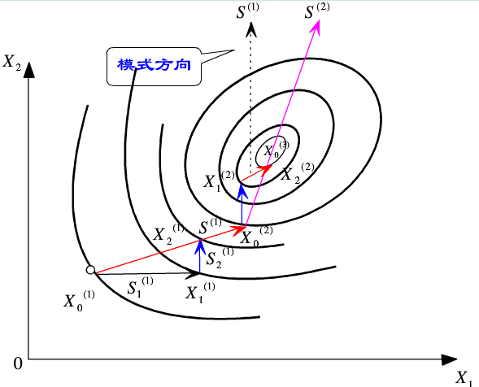
鲍威尔方法迭代过程

Slide 49
如图所示，选定初始点X₀^{(1),}初始方向S₁⁽¹⁾=e₁=[1,0]'；S₂⁽¹⁾=e₂=[0,1]'；
第一轮循环：初始点X₀⁽¹⁾---->(e₁,e₂)---->终点X₂⁽¹⁾---->生成新方向 S⁽¹⁾ = X₂⁽¹⁾-X₀⁽¹⁾；
第二轮循环：初始点X₀⁽²⁾---->(e₂,S⁽¹⁾)---->终点X₂⁽²⁾---->生成新的方向 S⁽²⁾ = X₂⁽²⁾-X₀⁽²⁾；
通过上图可发现，点X₀⁽²⁾、X₂⁽²⁾是先后两次沿S⁽¹⁾方向一维搜索到的极小点。由共轭性可以得到：连接X₀⁽²⁾和X₂⁽²⁾构成的矢量S⁽²⁾与S⁽¹⁾对H共轭。
从理论上讲，二维二次正定函数经过这组共轭方向的一维搜索，迭代点可以达到函数的极小值点X*。
Notes:
对H共轭:F(x)=1/2*x^T*H*x+B^T*x+C,对H共轭：x^T*H*x=0

Slide 50
鲍威尔方法举例
例8.7：用鲍威尔方法对二元函数f(x,y)=cos(x)+sin(y)求局部极小值。初始点为X₀=(5.5,2)，求迭代前两步X₁和X₂。
函数f(x,y)在点P=(π, 3π/2)处有相对极小值
用MATLAB自带的求局部极小值函数（线性搜索）fminunc求得的结果是P=(3.141592403193604, 4.712389175014903)

Slide 51
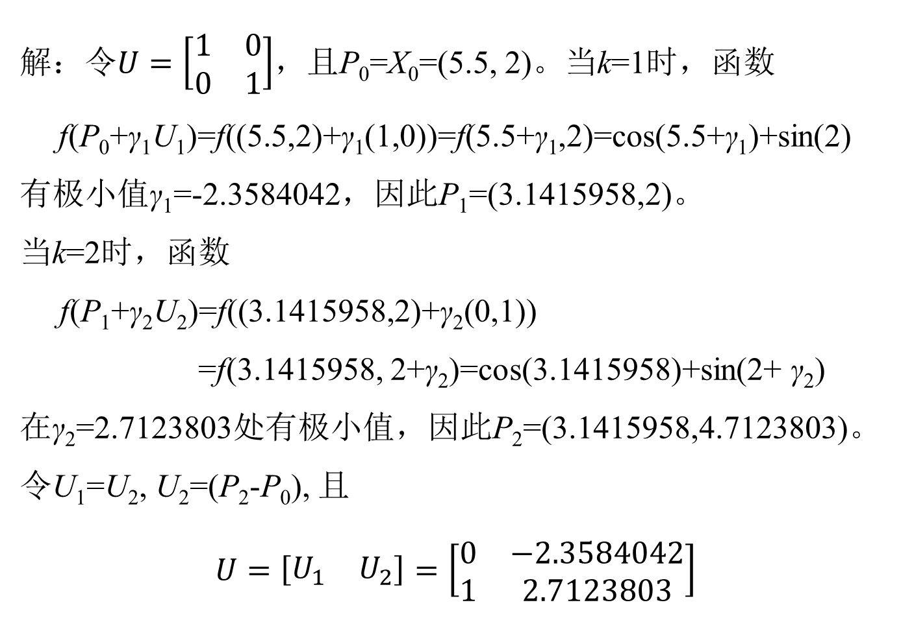
解：令$U=\left[\begin{matrix}1 & 0 \\ 0 & 1\end{matrix}\right]$，且P₀=X₀=(5.5, 2)。当k=1时，函数
f(P₀+γ₁U₁)=f((5.5,2)+γ₁(1,0))=f(5.5+γ₁,2)=cos(5.5+γ₁)+sin(2)
有极小值γ₁=-2.3584042，因此P₁=(3.1415958,2)。
当k=2时，函数
f(P₁+γ₂U₂)=f((3.1415958,2)+γ₂(0,1))
=f(3.1415958, 2+γ₂)=cos(3.1415958)+sin(2+ γ₂)
在γ₂=2.7123803处有极小值，因此P₂=(3.1415958,4.7123803)。
令U₁=U₂, U₂=(P₂-P₀), 且
$$U=\left[\begin{matrix}U_{1} & U_{2}\end{matrix}\right]=\left[\begin{matrix}0 & −2.3584042 \\ 1 & 2.7123803\end{matrix}\right]$$

Slide 52
函数f (P₀+γU₂)=f ((5.5,2)+γ(-2.3584042, 2.7123803))
=f (5.5-2.3584042γ, 2+2.7123803γ)
=cos(5.5-2.3584042γ)+sin(2+2.7123803γ)
在γ=0.9816697处有极小值，从而有X₁=(3.1848261,4.6626615).
令P₀= X₁ 。当k=1时，函数
f (P₀+γ₁U₁)=f ((3.1848261,4.6626615)+γ₁(0, 1))
=f (3.1848261, 4.6626615+γ₁)
=cos(3.1848261)+sin(4.6626615+γ₁)
在γ₁=0.0497117处有极小值, 从而有P₁=(3.1848261,4.7123732).

Slide 53
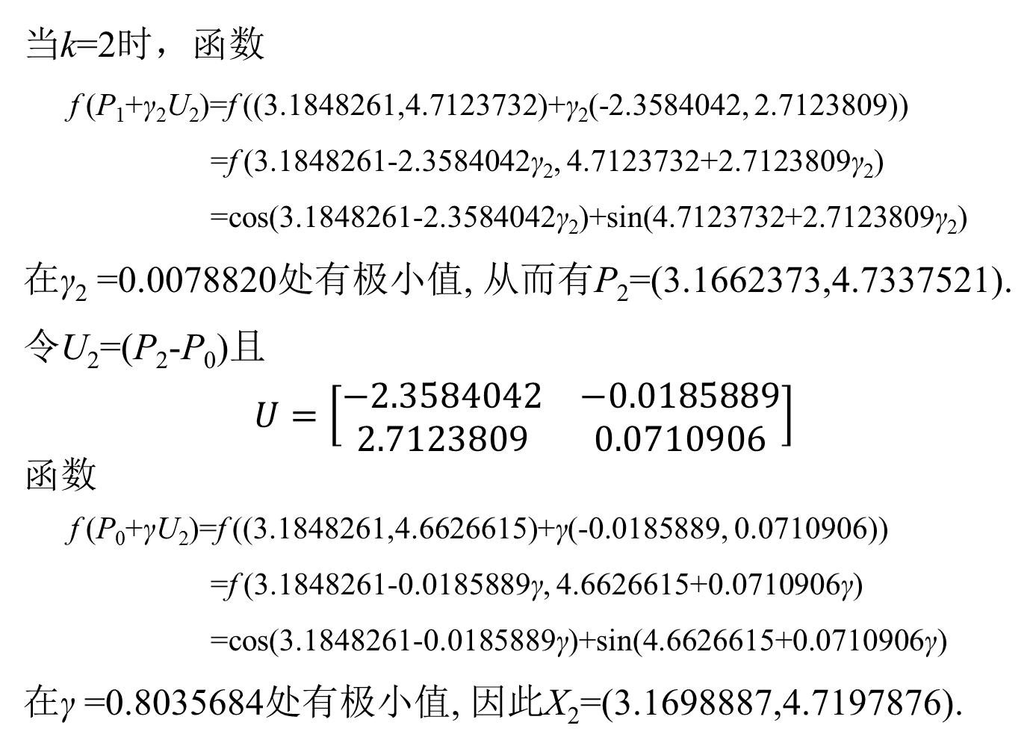
当k=2时，函数
f (P₁+γ₂U₂)=f ((3.1848261,4.7123732)+γ₂(-2.3584042, 2.7123809))
=f (3.1848261-2.3584042γ₂, 4.7123732+2.7123809γ₂)
=cos(3.1848261-2.3584042γ₂)+sin(4.7123732+2.7123809γ₂)
在γ₂ =0.0078820处有极小值, 从而有P₂=(3.1662373,4.7337521).
令U₂=(P₂-P₀)且
$$U=\left[\begin{matrix}−2.3584042 & −0.0185889 \\ 2.7123809 & 0.0710906\end{matrix}\right]$$
函数
f (P₀+γU₂)=f ((3.1848261,4.6626615)+γ(-0.0185889, 0.0710906))
=f (3.1848261-0.0185889γ, 4.6626615+0.0710906γ)
=cos(3.1848261-0.0185889γ)+sin(4.6626615+0.0710906γ)
在γ =0.8035684处有极小值, 因此X₂=(3.1698887,4.7197876).

Slide 55
X₂
X₁
X₀

Slide 56
鲍威尔方法的讨论
在鲍威尔基本算法中，每一轮迭代都用连结始点和终点所产生出的搜索方向P_{N} -P₀去替换原来向量组中的第一个向量U₁ ，而不管它的“好坏”。
上述步骤中假设了平均方向是继续搜索的良好方向，但实际情况有可能并不是这样
随着迭代次数的增加，方向向量集的n个搜索方向有时会趋向于变成线性相关，它将会丢掉一个或多个方向，从而不能组成n维空间，因此可能出现点集 并不收敛于局部极小值点的情况
基本鲍威尔算法仅具有理论意义，有待改进

Slide 57
鲍威尔基本方法示意图
（二维情形）
x₂
X₃
X₂
X₁
P₂
P₀
P₁
x₁

Slide 58
有关线性相关的说明
在鲍威尔基本算法中，每一轮迭代都用连结始点和终点所产生出的搜索方向U_{N+1}=P_{N} -P₀去替换原来向量组中的第一个向量U₁ ，即下一轮的搜索方向组为{U₂, U₃, …, U_{N+1}}
这种自然的替换方式忽略了向量组{U₂, U₃, …, U_{N+1} }可能出现线性相关的情况
当上述向量组线性相关时，算法产生的点列可能不收敛于问题的解
如果抛弃f 减小最快的方向向量U_{r}，结果将更好。 U_{r}可能是平均向量U_{N} =P_{N} -P₀的主要分量

Slide 59
改进的鲍威尔方法
改进的算法是：首先判断原向量组是否需要替换。如需要替换，还要进一步判断原向量组中哪个向量最坏，然后再用新产生的向量替换这个最坏的向量，以保证逐次生成共轭方向。
要替换的两种情况：
  沿着平均方向f 继续减小
  f 沿最大下降方向U_{r}的减小是f 整体减小量的主要部分

Slide 60
改进的鲍威尔方法步骤
① 令P₀=X_{i}
② 对k=1,2,…,N，求γ_{k}的值，使得f(P_{k-1}+γ_{k}U_{k})最小，并令P_{k}=P_{k-1}+γ_{k}U_{k}
③ 令r和U_{r}分别为第②步的所有向量中使得f减小的最大量及其方向
④ 若||P_{N}-P₀||≤ε，则得到解P_{N}，迭代停止
⑤ 如果f(2P_{N} -P₀)≥f(P₀)或2(f(P₀)-2f(P_{N})+f(2P_{N} -P₀))(f(P₀)-f(P_{N}) -r)²≥r(f(P₀) -f(2P_{N} -P₀))²，则令X_{i+1}=P_{N}，并返回第①步；否则，执行第⑥步
⑥ 对j=1,2,…,N-1，令U_{j}=U_{j+1}，令U_{N}=P_{N} -P₀（替换）
⑦ 求γ，使得f(P₀ +γU_{N})最小。X_{i} ₊₁= P₀–γU_{N}
⑧令i=i+1,重复第①步到第⑦步
典型例题

Slide 61
梯度方法和牛顿方法
8.2节介绍的内德－米德方法和鲍威尔方法是针对多元函数偏导数不可求的方法，是直接搜索法
8.3节介绍的梯度方法和牛顿方法是针对函数f(X)的偏导数可得的求极小值的方法，其中，X=(x₁, x₂, …, x_{N})^{T}

Slide 62
梯度的定义
定义8.4 设z=f(X)是X的函数，对k=1,2,…,N,
存在。f的梯度，记为▽f(X)，是向量
梯度向量在局部指向f(X)增加得最快的方向。因此-▽f(X)在局部指向下降得最快的方向。
例8.8

Slide 63
关于函数梯度的说明
梯度是一个向量。N元函数f(x₁ ,x₂ ,…x_{N})在某点x处的梯度为：
梯度的方向与函数f 的等值线的一个法线方向相同，从较低的等值线指向较高的等值线。
梯度的方向就是函数f的值增加最快的方向，其相反方向就是函数值降低最快的方向。

Slide 64
梯度法的定义
梯度法又称最速下降法（steepest descent method）
由法国数学家Cauchy于1847年首先提出。在每次迭代中，沿最速下降方向（负梯度方向）进行搜索，每步沿负梯度方向取最优步长，因此这种方法称为最优梯度法。

Slide 65
梯度方法描述
从迭代初始点P₀开始，沿着过P₀，方向为S₀=
-▽f(P₀)/||-▽f(P₀)||的直线搜索，到达点P₁. 当点X满足约束X=P₀+γS₀时，在该点取得局部极小值
由于偏导数可得，因此极小化过程可以使用二次或三次近似方法
然后计算-▽f(P₁)，并沿方向S₁=-▽f(P₁)/||-▽f(P₁)||搜索，到达点P₂ .当X满足约束X=P₁+γS₁时，在该点取得局部极小值
迭代该计算过程，得到点序列 ，满足f(P₀)>f(P₁)>...> f(P_{k})>.... 如果lim_{k→∞}P_{k}=P，则f(P)是f(X)的一个局部极小值

Slide 66
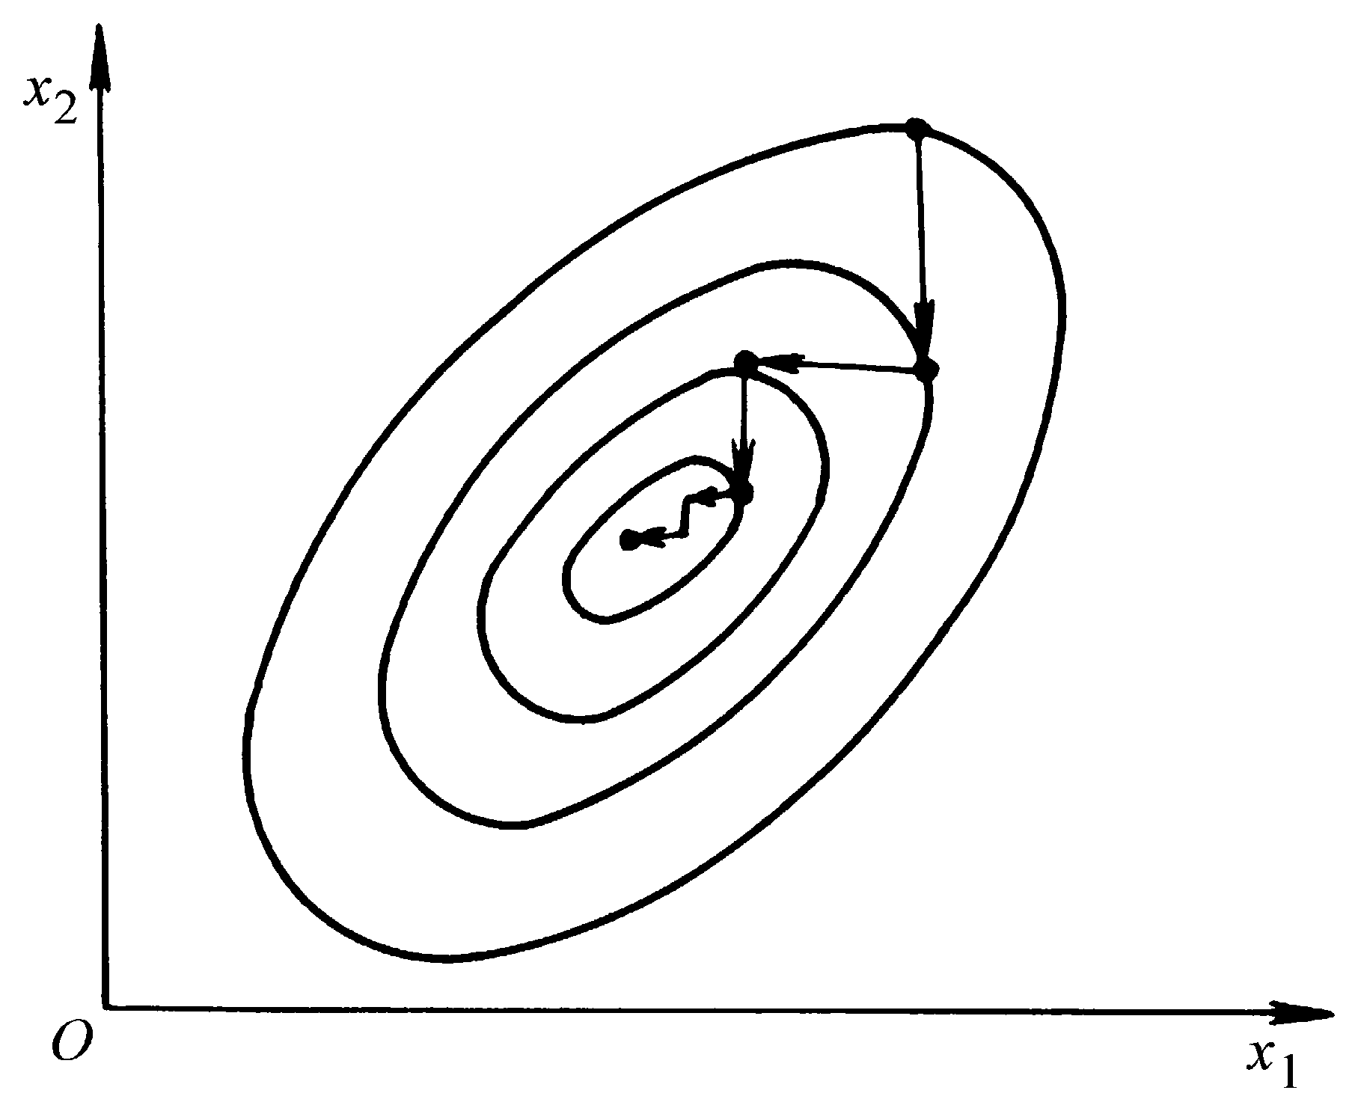
梯度法搜索过程示意图

Slide 67
梯度方法概要
设P_{k}已知
  求梯度向量▽f(P_{k})
  计算搜索方向S_{k}=-▽f(P_{k})/||-▽f(P_{k})||
  在区间[0,b]上对Φ(γ)=f(P_{k}+γS_{k})进行单参数极小化，b为一个较大值。这一过程将产生值γ=h_{min}，它是Φ(γ)的一个局部极小值点。关系式Φ(h_{min})=f(P_{k}+h_{min}S_{k})表明，它是f(X)沿搜索线X=P_{k}+h_{min}S_{k}的一个极小值
  构造下一个点P_{k+1}=P_{k}+h_{min}S_{k}
  进行极小化过程的终止判断，若函数值满足|f(P_{k+1})-f(P_{k}) |<ε或两点距离满足||P_{k+1}-P_{k}||<ε，则迭代终止，否则转第①步

Slide 68
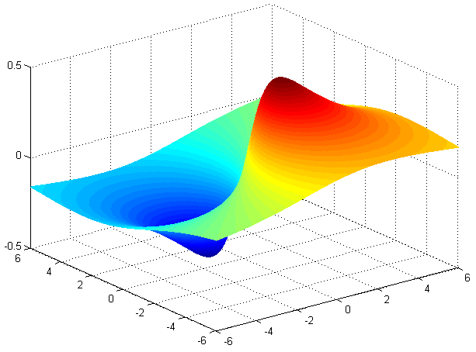
例8.9 用梯度法求函数 的P₁和P₂。
初始点采用P₀=(-3, -2)
P₂
P₁
P
P₀

Slide 69
梯度法小结
梯度法是从梯度的几何含义自然延伸得到的，所以几何上比较直观
梯度法的基本思想是从当前点x_{k}出发寻找使得目标函数下降最快的方向，即负梯度方向。
优点：迭代点列总是收敛的，而且计算过程简单

Slide 70
梯度法的缺点
梯度法相邻的两个搜索方向是相互垂直的，迭代点越靠近极小值点则函数下降的速度越慢
对于N变量函数f(x₁,x₂,…,x_{N})而言，收敛到一个极小值的速度可能很慢
一般地，函数f的极小值在几何上使得值h_{min}很小，这导致需要大量的极小化过程
梯度法一般用于最优化过程开始的几步搜索

Slide 71
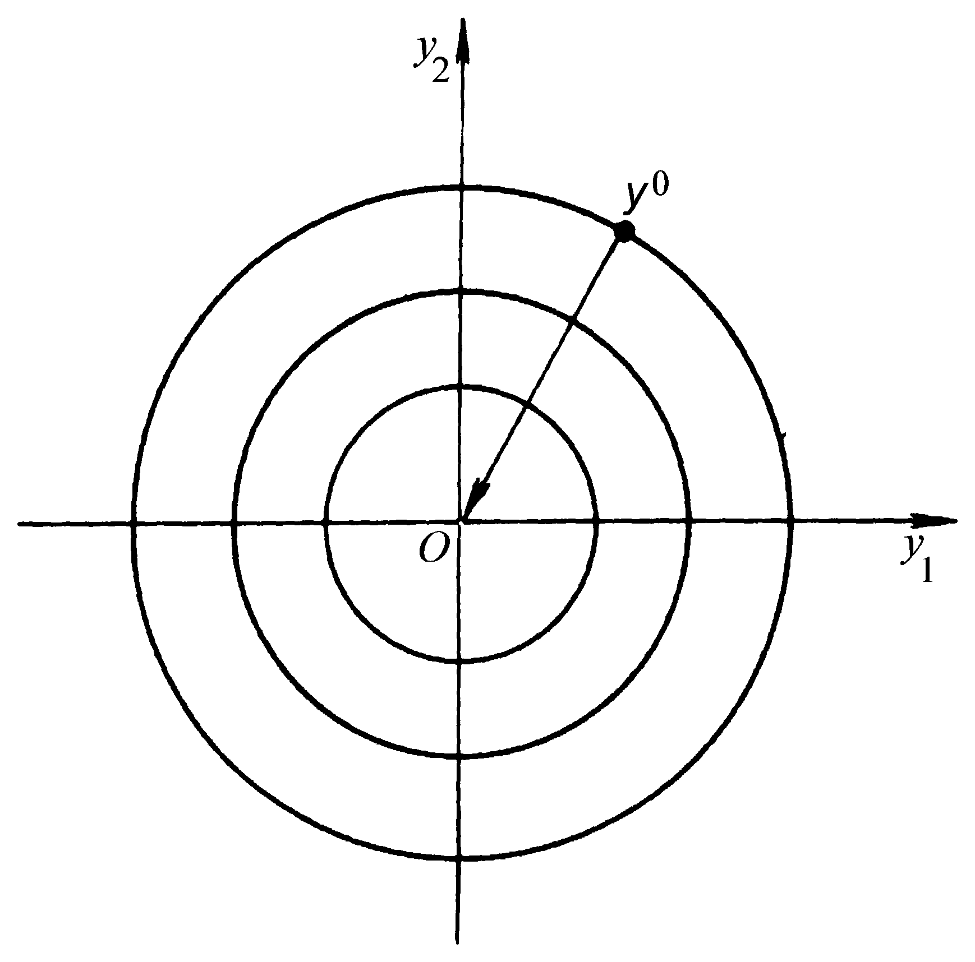
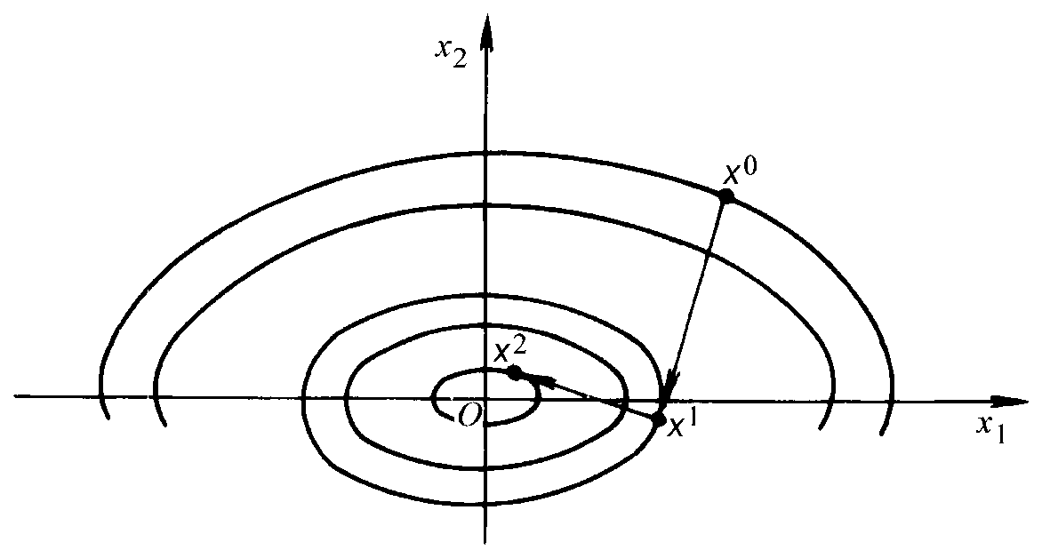
例 求目标函数
的极小点。

Slide 72
牛顿方法原理
由单变量函数的二次逼近求极小值的方法推广而得，以有N个独立变量的二次多项式的极小值来近似代替目标函数f的极小值
对有N个独立变量的函数z=f (x₁,x₂,…,x_{N})而言，从初始点P₀开始，递归构造出一个含N个变量的二次多项式序列
如果目标函数是良态的，并且初始点在实际极小值附近，则该二次多项式的极小值序列将收敛到目标函数f的极小值

Slide 73
黑森（Hessian）矩阵
定义8.5 设z=f(X)是X的函数，对于i, j=1, 2, ..., N,
存在。f 在X处的黑森矩阵是一个N×N矩阵
其中， i, j=1, 2, ..., N
例8.10

Slide 74
二阶泰勒多项式
定义8.6 f(X)在中心A处的二阶泰勒多项式为
设z=f (x₁,x₂,…,x_{N})的一阶和二阶偏导数存在，并在包含P₀的一个区间内连续，f 在点P处有极小值。则 f 在P₀的泰勒展开为
Q(X)是一个N变量的二阶多项式，它可能在▽Q(X)=0有极小值

Slide 75
由▽Q(X)=0得▽f(P₀)+(X-P₀)(H f(P₀))^{T}=0
若P₀在点P（f的极小值点）附近，则H f(P₀)可逆，则可求得X=P₀ -▽f(P₀)((H f(P₀))⁻¹) ^{T}
用P₁代替上式中的X，得P₁=P₀-▽f(P₀)((H f(P₀))⁻¹) ^{T}
上式中，用P_{k-1}代替P₀，P_{k}代替P₁，得
P_{k}=P_{k-1}-▽f(P_{k-1})((H f(P_{k-1}))⁻¹) ^{T}
上式建立了一个迭代关系式，由此迭代关系式可生成点序列{P_{k}}(k=0,1,2,...)
但算法中涉及到矩阵求逆的运算，理论上虽然可行，实际上用它进行计算则效率很低

Slide 76
改进的牛顿方法概要
设P_{k}已知
计算搜索方向S_{k}=-▽f(P_{k-1})((H f(P_{k-1}))⁻¹) ^{T}
在区间[0, b]上对Φ(γ)=f(P_{k}+γS_{k})进行单变量极小化，b为较大值。得到值γ=h_{min}它是Φ(γ)的极小值点。关系式Φ(h_{min})=f(P_{k}+h_{min}S_{k})表明，它是f(X)沿搜索线X=P_{k}+h_{min}S_{k}的一个极小值
构造下一点，P_{k+1}=P_{k}+h_{min}S_{k}
进行终止条件测试，即函数值f(P_{k})和f(P_{k+1})是否足够相近，距离||P_{k+1}-P_{k}||是否足够小？
重复上述过程

Slide 77
无约束优化方法——直接法总结
1 Nelder-Mead法（单纯形法）
思路清楚，收敛慢
2 坐标轮换法
计算效率较低
适合维数较低，目标函数无导数或导数较难求得
3 Powell法
具有二次收敛性，收敛速度较快，可靠性高，被认为是直接法中最有效的方法之一

Slide 78
无约束优化方法——间接法总结
1 梯度法
方向： 负梯度，用到一阶导数
适合于精度不高或用于复杂函数寻找一个好的初始点
2 牛顿法
用到一阶导数和海色矩阵，具有二次收敛性
要求海色矩阵非奇异，且维数不宜太高

